Slide 1
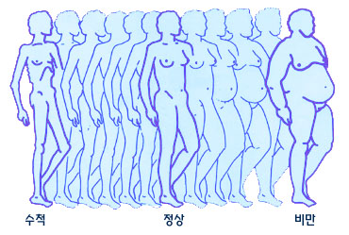
건강한 체중 만들기

Slide 2
비만의 원인
1. 체형 (Somatotype)

Slide 3
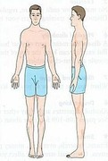
외배엽형(Ectomorph)
키가 크고 좁은 어깨와 마른 체형으로 체지방 및 근육이 적음
체중도 적게 나가며 늘리기가 쉽지 않음
신진대사가 높아서 3가지 체형 중 근육과 근력을 형성하기 가장 어려움

Slide 4
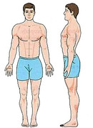
중배엽형(Mesomorph)
모든 체형 중 근육형성, 다이어트 효과가 가장 잘 나타나는 이상적인 체형
다른 체형과 비교 시 똑같은 자극을 줘도 근육이 훨씬 더 많이 발달함

Slide 5
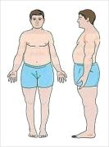
내배엽형(Endomorph)
둥글고 말랑말랑한 체형
크고 넓은 골격을 가지고 있으며 복부비만 상태
신진대사가 느려 지방이 쉽게 축적되며 체중이 쉽게 줄지 않음
근육을 만드는 일이 어렵지 않으나 만든 근육을 드러나게 하기는 어려움

Slide 6
비만의 원인
2. 임신 (Pregnancy)

Slide 7
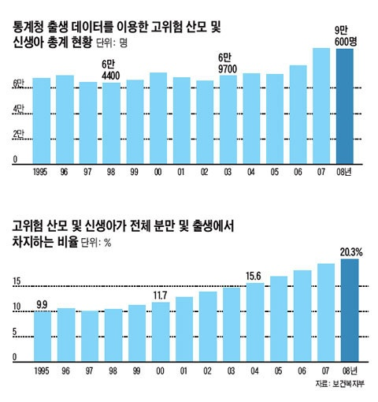

Slide 8
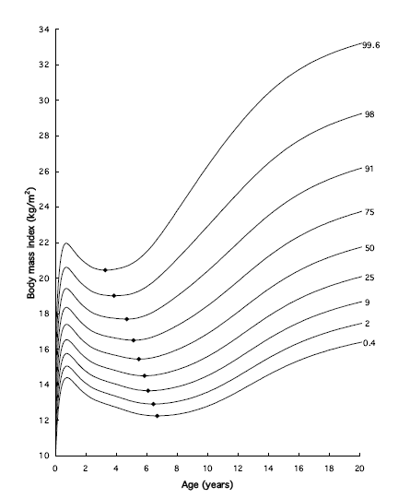
비만 &
지방증반등(Adiposity Rebound; AR)
약 5~6세
(우리나라 만 4~5세)

Slide 9
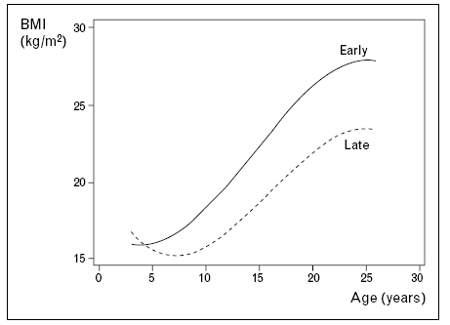
비만 & 조기 지방증반등

Slide 10
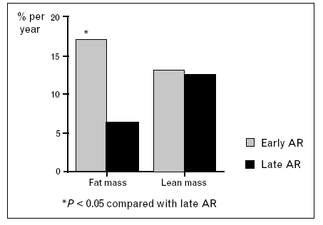
비만 & 조기 지방증반등

Slide 11
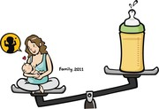
비만 & 모유수유
Breast-milk vs. Formula-milk : Composition & Amount
 | 초유 | 모유 | 분유
 | 1~5일 | 14일~6주 | 1~5일 | 14일~6주
에너지(kcal/일) | 12 | 440 | 114 | 513
단백질(g/일) | 0.5 | 8.8 | 2.4 | 10.7

Slide 12
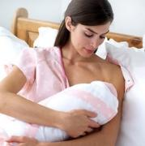
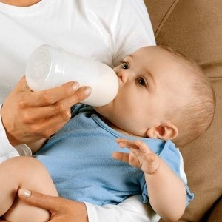
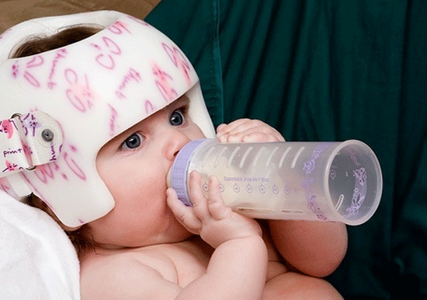
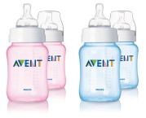
비만 & 모유수유
Breast-milk vs. Formula-milk : Bottle-feeding & Obesity risk
1
2
3
4
(모유)
(분유)
(모유)
5
6
(모유+분유)
(분유)
체중증가

Slide 13
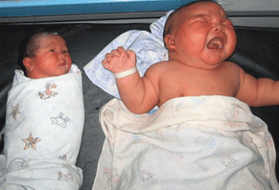
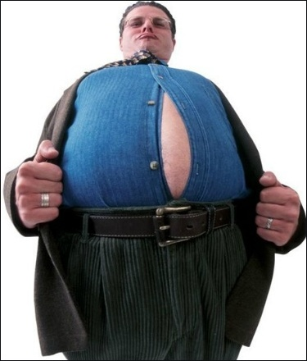

Slide 14
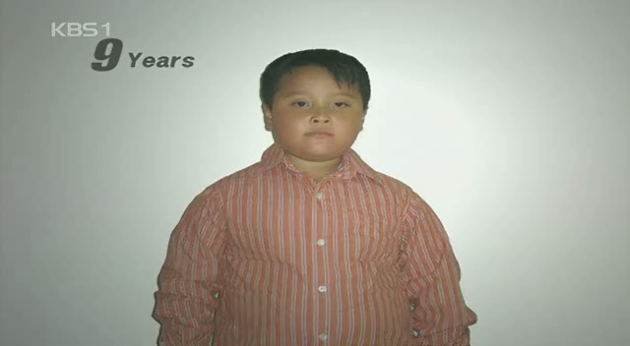

Slide 15
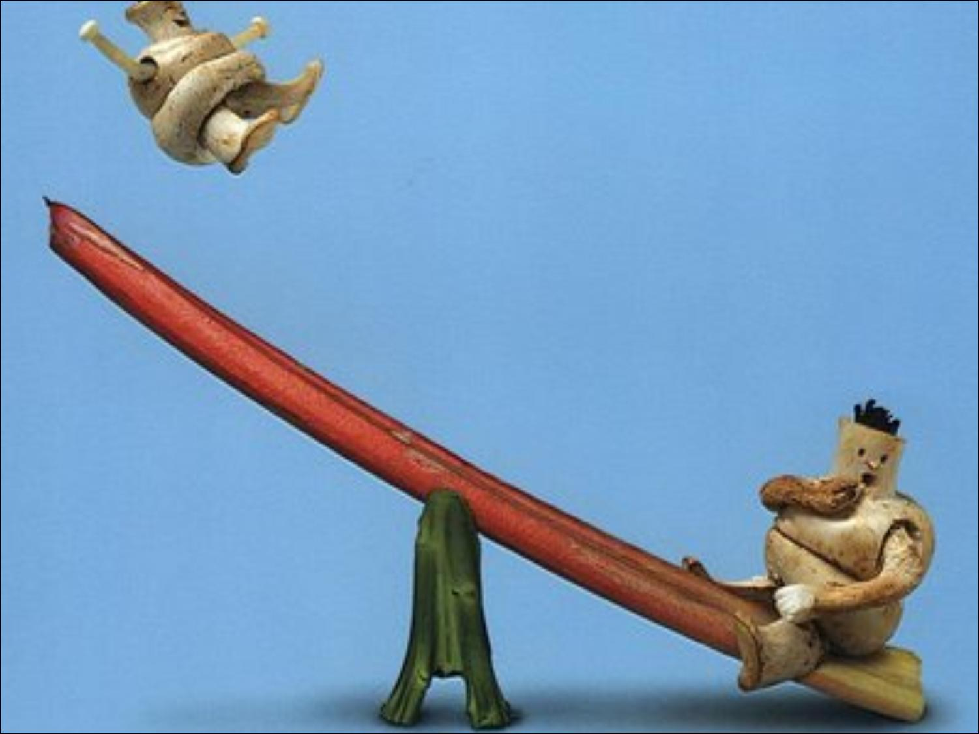
행동수정방법의 예시

Slide 16
연구대상
Cole(2000)의 BMI 기준
운동경험이 없고
대사성 질환이 없는
Overweight
여자 중학생

Slide 17
대상자의 교육내용
영양교육
식사일기
CAN-Pro
칼로리 인식
작성방법
사용방법

Slide 18
행동수정프로그램 운영
Internet, E-mail, Telephone : 개별 맞춤식 접근법
10-12주
최종점검 및 향후 계획
8-10주
상담 및 중간점검
5-7주
생활, 식사, 운동습관 바꾸기
사전-4주
동기부여, 자기인식, 영양소

Slide 19
신체구성의 변화
Item | Pre |  | Post |  | ∆
Weight (kg) | 67.6±10.28 |  | 64.4±9.43 |  | -3.2
BMI (kg/m²) | 26.0±3.46 |  | 24.6±3.23 |  | -1.3
Fat (kg) | 26.0±3.46 |  | 20.8±6.02 |  | -2.3
%Fat | 33.8±4.98 |  | 31.5±4.45 |  | -2.2*
LBM (kg) | 44.3±4.71 |  | 43.5±4.26 |  | -0.8
WHR (ratio) | 0.86±0.05 |  | 0.83±0.05 |  | -0.03*
Thigh (cm) | 56.2±4.73 | ➲ | 51.8±4.85 | ➲ | -4.3***
Mean±SD
*p<.05, *** p<.001

Slide 20
혈압, 보수, 수면, 배변의 변화
Item | Pre |  | Post |  | ∆
SBP (mmHg) | 119.6±16.95 |  | 144.4±17.03 |  | -5.1
DBP (mmHg) | 83.2±11.07 |  | 76.0±8.16 |  | -7.2**
Walking (step) | 5508.3±2125.2 |  | 8855.1±3071.9 |  | 3346.8***
Energy (kcal) | 185.2±102.59 |  | 216.3±93.53 |  | -76.2**
Sleep (min) | 526.5±72.79 |  | 479.0±62.33 |  | -49.6**
Mean±SD
**p<.01, *** p<.001

Slide 21
영양소 섭취량의 변화
Item | Pre |  | Post |  | ∆
Energy (kcal) | 2063.11±147.3 |  | 1739.3±100.4 |  | *** -233.7
Ca (mmHg) | 83.2±11.07 |  | 76.0±8.16 |  | ** -7.2
P (mg) | 5508.3±2125.2 |  | 8855.1±3071.9 |  | *** 3346.8
Ca/P (ratio) | 185.2±102.59 |  | 216.3±93.53 |  | ** -76.2
Iron (mg) | 526.5±72.79 |  | 479.0±62.33 |  | ** -49.6
Vitamin C (mg) | 526.5±72.79 |  | 0.94±0.16 |  | * 0.1
Mean±SD
**p<.01, *** p<.001

Slide 22
3대 영양소 섭취량 비율
%
**
n=25
*** p<.001
RDA
Pre
post
***
***
Carbohydrates
Protein
Fat

Slide 23
끼니별 섭취량 변화
n=25
N.S; non significant
%
N.S
***
** p<.01
**
*** p<.001
Pre
post
***
Breakfast
Lunch
Dinner
Snack

Slide 24
초경시기
%
10
n=25
40
35
7
30
25
20
4
15
3
10
1
5
0
10세
11세
12세
13세
14세

Slide 25
월경주기의 변화
%
n=25
13
13
X²=1.319
Pre
10
9
post
3
2

Slide 26
통학방법의 변화
%
***
n=25
16
***
15
X²=10.119
*** p<.001
Pre
post
6
5
5
3
Walking
Car
Bus

Slide 27
생활습관의 변화
체중조절을 위해 식사량을 조절한다
p<.001
p<.01
체중조절을 위해 운동을 한다
p<.05
여가시간에 운동, 신체활동을 한다

Slide 28
식사습관의 변화
세끼의 식사가 규칙적이다
p<.001
아침식사는 규칙적이다
p<.01
하루에 세끼를 먹는다
p<.001
소식하는 편이다
p<.001

Slide 29
운동습관의 변화
규칙적인 운동을 매일 한다
p<.05
1회 30분 이상 운동을 한다
p<.05
1주일에 3회 이상 운동을 한다
p<.05

Slide 30
기대효과
운동습관
식사습관
올바른 생활습관
장기적 체중조절
생활습관

Slide 31
이상식습관
(Eating Disorders)

Slide 32
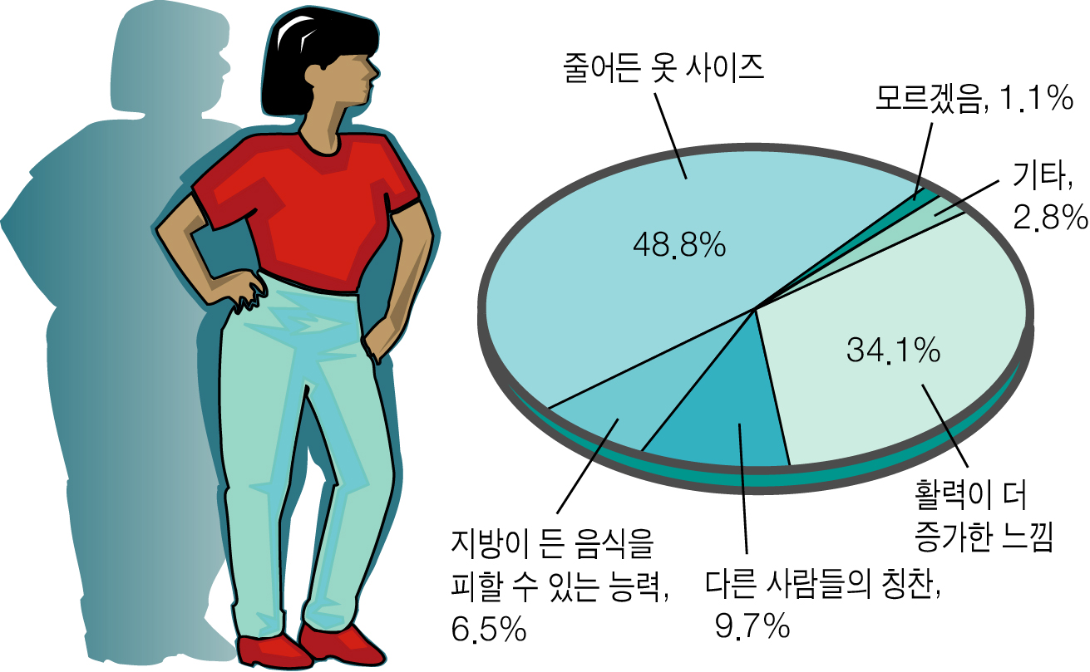

Slide 33
이상식습관
1. 거식증 (Anorexia nervosa)

Slide 34
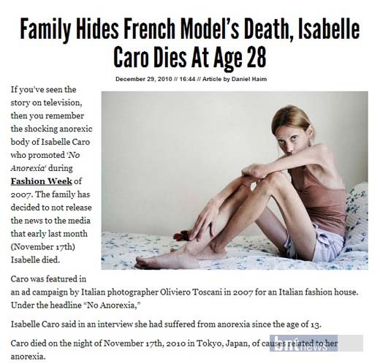

Slide 35
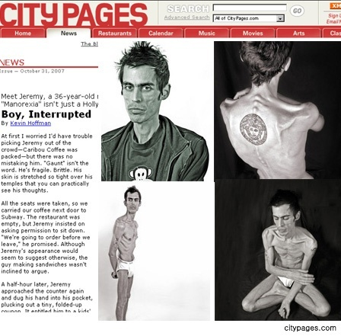

Slide 36
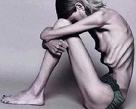
식욕과 공복감을 억누르고 눈에 띄게 체중이 줄어드는 것을 특징으로 하는 정서적 장애
= 신경성 식욕부진증

Slide 37
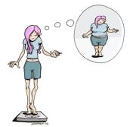
거식증의 진단기준
표준 체중의 15% 또는 그 미만의 체중
체중 증가에 대한 두려움
왜곡된 신체 이미지
3개월 이상 월경이 중지
(소녀는 초경이 없는 것)

Slide 38
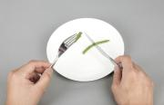
거식증의 특징적 증세
마른 몸매에서 더 마르려고 하는 것
식사를 건너뛰고, 먹었다는 표시를 하기 위해서 음식을 잘게 썰어 접시 주변에 놓는다.
월경기간이 줄어든다.
체중이 줄어드는 것을 위장하기 위해 레이어드 룩을 한다.
머리카락이 빠진다.
얼굴, 팔, 가슴에 솜털이 난다.
추위에 극단적으로 민감하다.

Slide 39
이상식습관
2. 폭식증 (Bulimia nervosa)

Slide 40
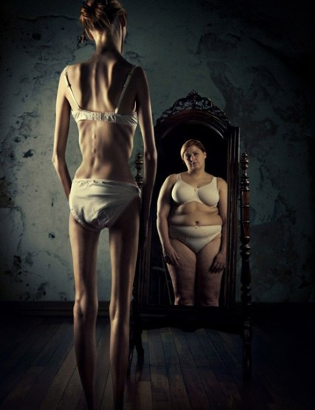
폭식하는 습관을 가진 정서적 장애
= 신경성 대식증
구토와 설사가 병행

Slide 41
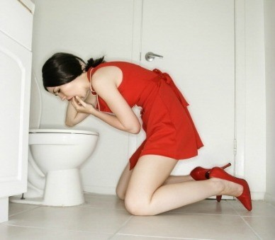
폭식증의 진단기준
3개월 동안 1주일에 2번 또는 그 이상 폭식하는 것
폭식에 대한 통제 결여
설사약 사용
신체 이미지에 대한 염려

Slide 42

폭식증의 특징적 증세
식사를 한 후 바로 화장실로 간다.
숨어서 식사한다.
식품 쇼핑하는 데 지나치게 많은 시간(돈)을 소비한다.
한 곳보다는 여러 가게에 들러 식품을 쇼핑한다.
월경주기가 불규칙하다.
심한 변비가 있다.
침샘이 붓거나 염증이 생기고 목이 아프다.
눈 속의 혈관이 파열되어 있다.
치아와 잇몸 손상
탈수와 신장기능 손상

Slide 43
이상식습관
3. 폭식(Binge)

Slide 44
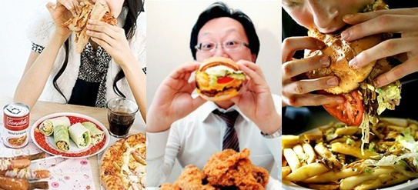
음식을 한꺼번에 지나치게 많이 먹는 것
먹는 것에 대한 조절상실

Slide 45
폭식의 진단기준
평소보다 음식을 아주 빨리 먹는다.
불쾌할 정도로 배가 부를 때까지 먹는다.
배가 고프지 않을 때도 많은 양의 음식을 먹는다.
너무 많은 음식을 먹는 것이 창피해서 혼자 먹는다.
폭식 때문에 심한 고통을 받는다.
폭식이 적어도 평균 6개월 간 1주일에 2회 이상 있다.

Slide 46
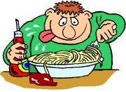
폭식의 특징적 증세
일정한 시간(예; 2시간 이내) 동안 대부분의 사람들이 비슷한 시간이나 상황에서 먹을 수 있는 양보다 확실히 많은 양의 음식을 먹는다.
이러한 시간 동안에는 조절 상실감(예; 먹는 것을 멈출 수 없을 것 같다는 느낌이나 먹는 음식의 종류나 양을 조절할 수 없을 것 같다는 느낌)을 느낀다.

Slide 47
폭식과 다른 식이장애, 일반비만의 차이
영역 | 거식증 | 폭식증 | 폭식비만 | 일반비만
체중범위 | 정상체중≥15% | 정상체중±15% | 정상체중~비만 | 정상체중≤20%
폭식 | 없음 | 흔함 | 흔함 | 드물게 일어남
체중조절방법 | 심한 제한 | 제거행동 | 잦은 제한 | 잦은 제한
신체상 문제 | 심함 | 심함 | 불만족 | 심하지 않음
음식반응 | 강력히 피함 | 제거하면 폭식 | 폭식 | 없음
섭취 후 불안 | 있음 | 있음 | 없음 | 없음
폭식 기분 영향 | 있음 | 있음 | 있음 | 있음
2차적 정신병리 | 심함 | 중등도~심함 | 중등도 | 정상~중등도

Slide 48
이상식습관
4. 야식증후군(Night-Eating Syndrome; NES)

Slide 49
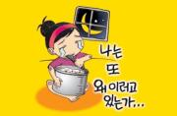
저녁 7시 이후의 식사량이 하루 전체의 50% 이상을 차지하는 증상
불면증 등 수면장애 동반
스트레스에 대한 비정상적인 반응

Slide 50
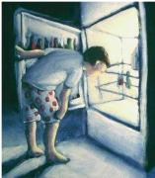
NES의 특징적 증세
아침에는 배가 고프지 않아 식사를 거르며 점심 때까지도 식욕이 들지 않는다.
저녁에는 과식 반복, 밤에 포만감을 느낄 정도로 먹어야 만족한다.
잠자기 직전 먹지 않으면 잠이 잘 오지 않아 30분 이상 뒤척인다.
한밤중에 자다가 일어나서 먹고 다시 잔다.
평소 우울한 감정이 자주 든다.

Slide 51
저체중
(Underweight)

Slide 52
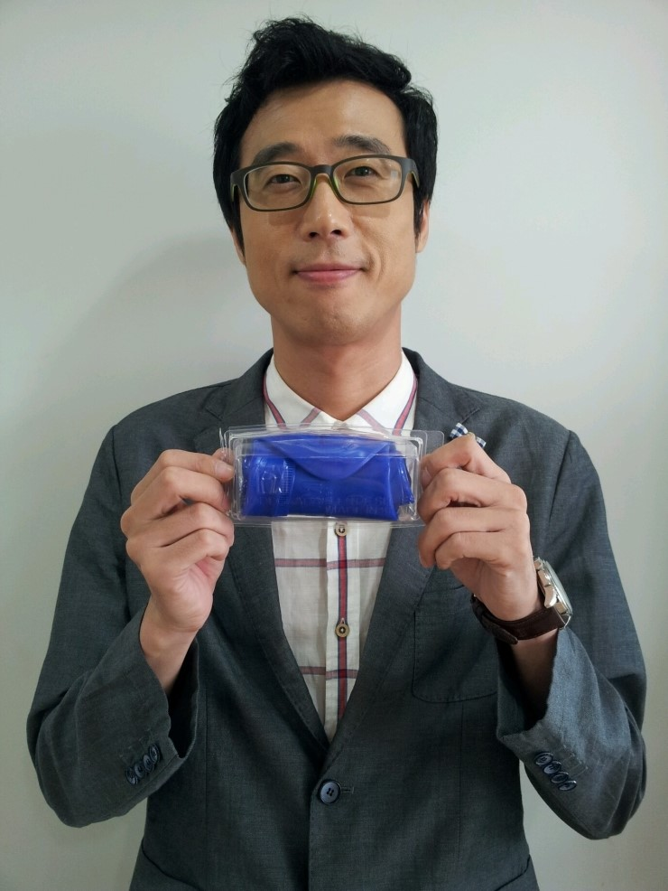
“왜 이렇게 말랐니?”
“ 믿을 수가 없다”
“ 좀 많이 먹어야겠다”
“ 내가 너라면 좋겠다”
“ 조금만 살찌면 확실히 더 건강해 보이
겠다”
“ 야 꼬챙이! 너 거식증 뭐 그런 것 걸린 거 아냐? 밥은 먹기나 한 거냐? ”

Slide 53
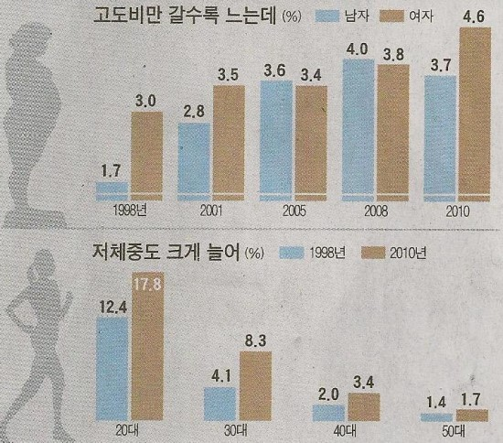

Slide 54
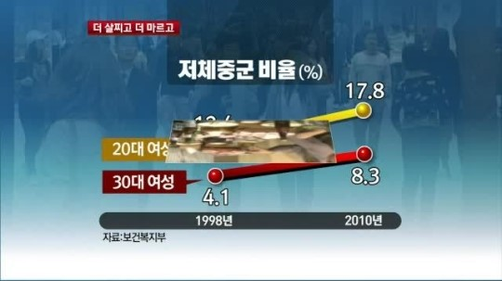

Slide 55
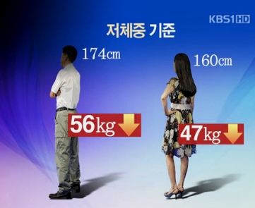
BMI 18.5kg/m² 미만

Slide 56
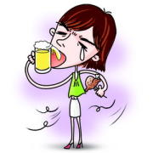
저체중의 원인
외배엽 체형
높은 수준의 신진대사
만성적인 질환 또는 상해
장기적인 스트레스
전반적이고 공격적인 다이어트
이상식습관
격렬한 신체적 훈련
채식주의 식단

Slide 57
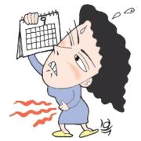
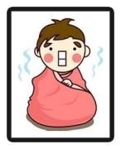
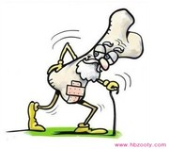
저체중의 신체적 영향
월경불순 또는 무월경
골절
골다공증
장기적인 스트레스
극단적으로 추위에 민감함

Slide 58
저체중의 심리적 영향
“ 그것은 끝나지 않을 악몽 같았다. 아이들이 항상 놀렸기 때문에 학교 가기가 너무나 싫었다. 아이들은 작대기, 난민이라고 부르며 놀렸다. 그렇게 보인다는 사실이 너무 싫어서 잠자리에서 많이 울었다. 난 살을 찌우기 위해 모든 것을 시도했었다. 고열량 음식을 많이 먹고 체중증가용 제품들을 사다 먹고 심지어 더 살이 찔 수 있다는 희망에 운동조차 하지 않았다. 그러나 모든 것이 아무 소용없었다. 그래서 많은 사람들이 내가 못생겼다고 말했고 나도 역시 그렇다고 믿었다. 이후 자존심을 회복하기 위해 정신과치료를 6년이나 받았다. 다행히 대학을 졸업할 무렵 체중이 늘기 시작해서 지금은 다소 과체중이다. 지금 상태와 예전 상태 중 한 가지를 선택하라고 하면 주저 없이 지금 모습을 선택할 것이다.”

Slide 59
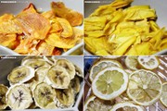
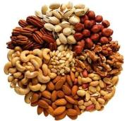
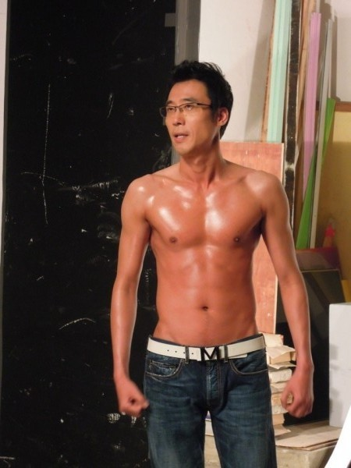

안전하게 체중 늘리기
+

Slide 60


